Slide 1
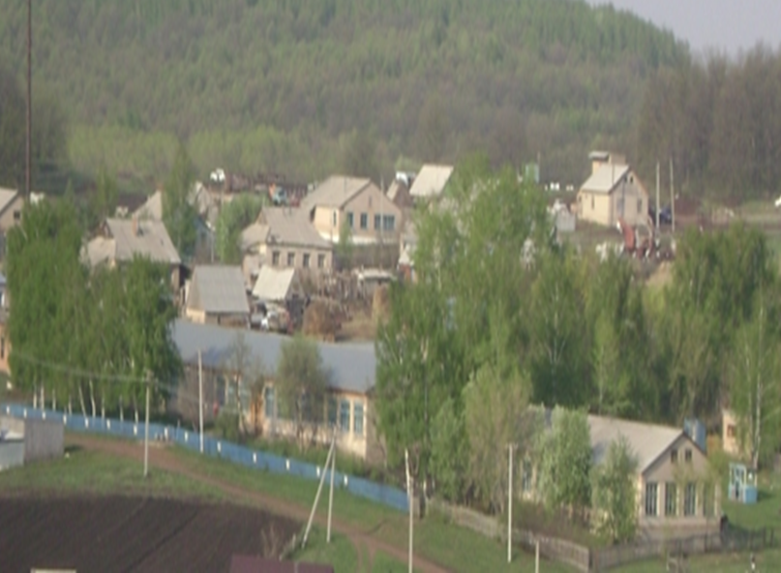
Богат мой край талантливым народом.
Здесь мастера и зодчие живут.
Здесь песни льются, кружева плетутся,
Здесь всё, что люди родиной зовут.

Slide 2
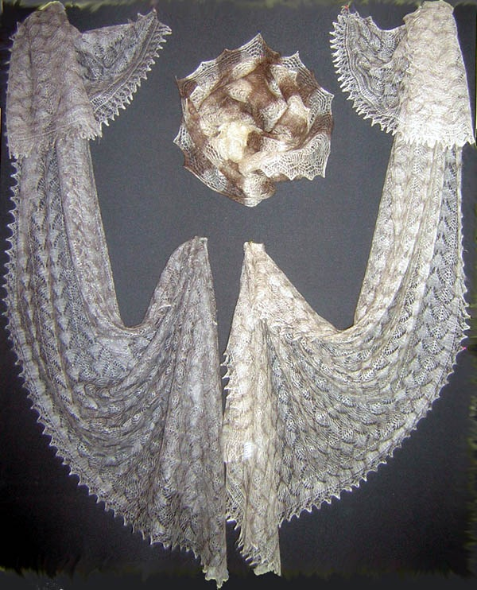
Оренбургский пуховый платок

Slide 3
Хотим выяснить
Почему оренбургский пуховый платок является «жемчужиной» пуховязального промысла

Slide 4
Наше предположение
Мы считаем, что оренбургский пуховый платок обязан своей славой не только качеству удивительного пуха, но и талантливому мастерству вязальщиц

Slide 5
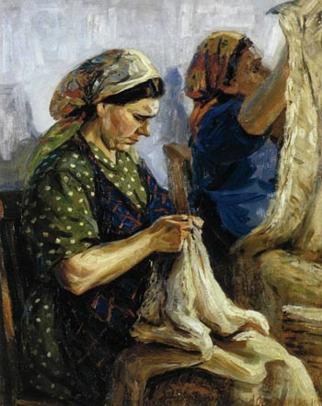
Задачи исследования
1.Узнать историю возникновения пуховязального промысла в Оренбуржье.
2.Узнать, каких видов бывают оренбургские платки.
3.Выяснить, как ручным способом производят платки.
4.Исследовать историю пуховязания нашего села.
5.Определить, какими секретами успеха обладает оренбургский пуховый платок.

Slide 6
План наших действий
-Изучение литературы по нашей теме
-Работа исследовательских групп
-Встреча с пуховязальщицами нашего села

Slide 7
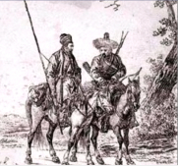
Что мы узнали
Первые сведения об изделиях из козьего пуха начали появляться ещё в 18 веке. Русские казаки,закрепившись на Урале, стали интересоваться предметами одежды местного населения(калмыков, казахов). В лютые морозы они ходили в лёгкой верхней одежде и не мёрзли. Оказалось, что под лёгкими душегрейками у скотоводов надеты тёплые поддёвки и шарфы из пуха местных коз . У калмыков и казахов вязка была «глухой». Русские казачки, знавшие кружева и вышивание, стали использовать в вязке орнамент.

Slide 8
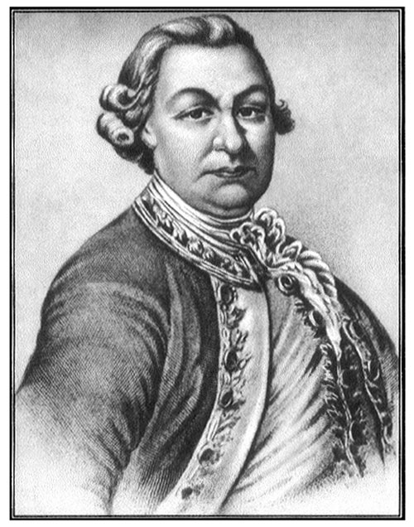
Первым, кто обратил внимание на особую ценность козьего пуха и на необходимость разведения породы пухоносных коз, был Пётр Иванович Рычков – историк Оренбургского края. Деятельность И. П .Рычкова и его жены содействовали широкому распространению пуховязального промысла в Оренбургской губернии.

Slide 9
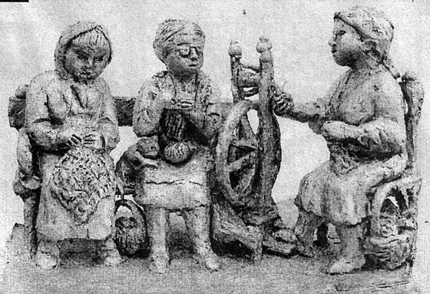
Два с лишним столетия насчитывает пуховязальный промысел Оренбуржья. Но особую известность он получил после всемирной выставки в 1862 году; когда в знаменитом Лондонском «Хрустальном» дворце среди многих сотен экспонатов впервые представлены шесть прекрасных пуховых платков, связанных Марьей Усковой. На табличке было написано: «Изделия сего рода производятся ручной работой повсеместно в Оренбургском крае».
?

Slide 10
Так началось путешествие оренбургских платков по всему миру: Париж Лондон, Шанхай,
Брюссель, Вена...

Slide 11
Виды оренбургских пуховых платков

Slide 12
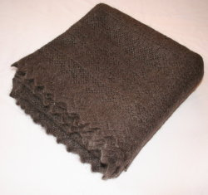
Тёплый пуховый платок в Оренбурге называют шалью. Это пуховое изделие квадратной формы, середина которого вяжется сплошной, а на кайме шириной около 10см вывязывается рисунок, по краям платка - зубчики. Рисунки на кайме бывают разные. Вяжутся и полностью ажурные платки, материал для них используется тот же, только работы намного больше, поэтому и стоят дороже.

Slide 13
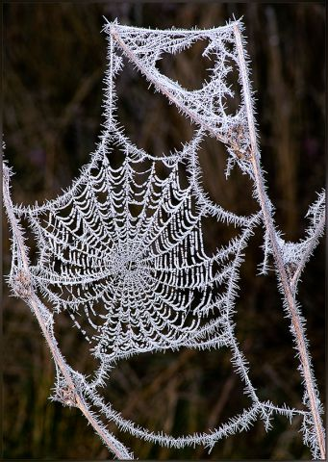
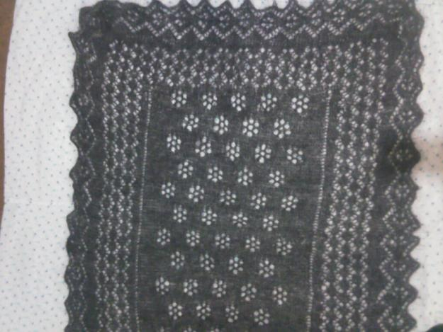
Паутинка - ажурное изделие из пуха тонкого прядения и шёлка. Она имеет квадратную форму, по краям – зубчики. Цвета натуральные (белый, серый). Тонкие паутинки имеют, как правило, сложный узор и используются как украшение. Они украсят любое платье. Паутинка-это тонкий, как паутина, платок.

Slide 14
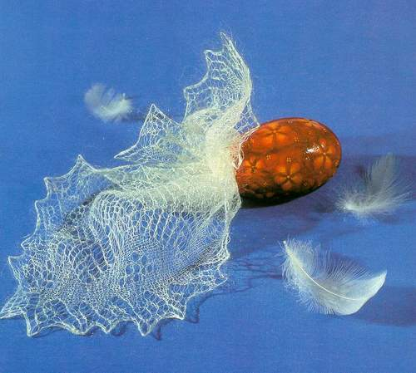
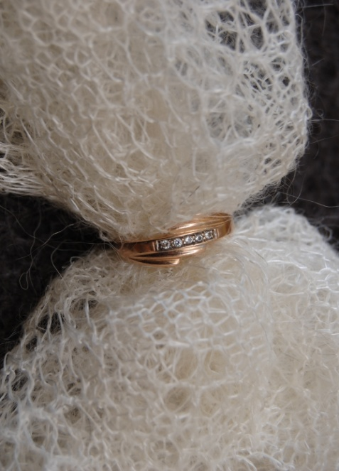
Оренбургская паутинка , которая при размерах 2,5м на 2,5м весит не более 80 граммов, может свободно проходить через обручальное кольцо и умещаться в скорлупе гусиного яйца

Slide 15
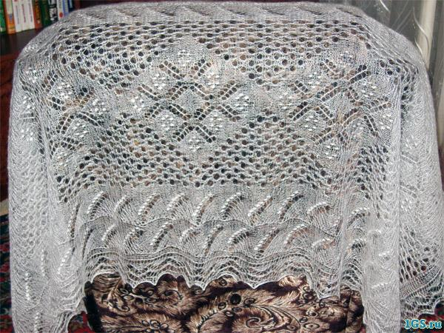
Палантин изготавливается из того же пуха, что и паутинка и вяжется так же, т. е. имеет узор по всему полотну, а отличается он тем, что имеет другую форму. Палантины прямоугольные (форма шарфа).

Slide 16
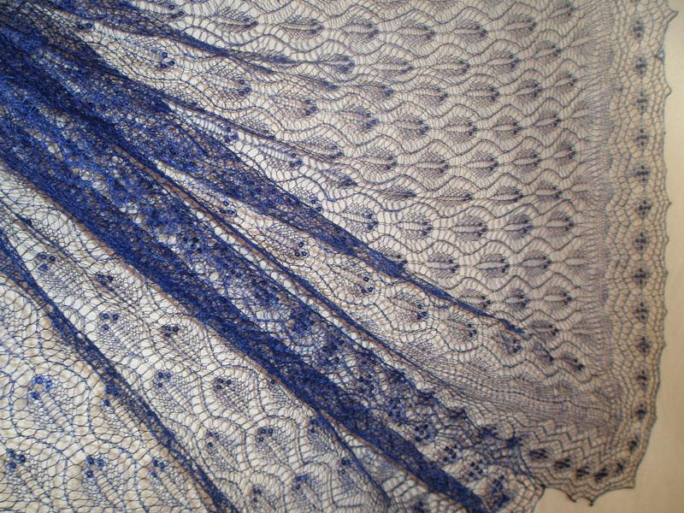
Посмотрим, как платок из пуха рождается

Slide 17
Первым делом из пуха волос и сор выбирается. Довольно кропотливое и прямо скажем нудное занятие.
Теперь пух надо прочесать на гребне.

Slide 18
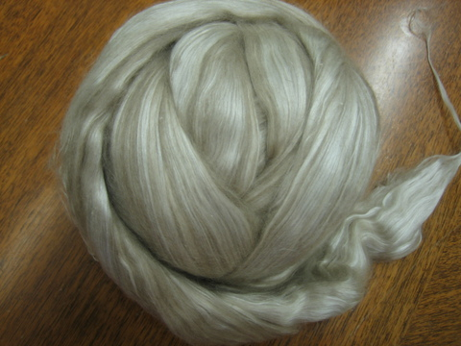
Прочёсанный пух промывается в мыльной пене, а когда он высохнет, вновь несколько (не менее 3 ) раз перепускается на гребне. Теперь он уже заметно отличается от своего первоначального состояния: у него появился блеск, стал шелковистым на ощупь.

Slide 19
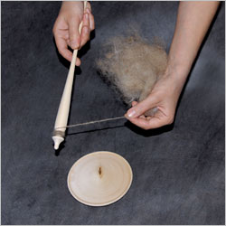
Следующая операция очень ответственная - прядение. Нужно вытянуть бесформенный пучок в нить очень тонкую, но достаточно прочную, чтобы она не рвалась и была строго равномерной толщины .Чтобы достичь этого, нужен долгий опыт. Мастерица берёт веретено в правую руку, а в левую - горсть и быстрыми движениями пальцев вращает веретено (веретена изготавливаются из клёна и берёзы), и вот уже на нём растёт холмик нежнейшей, тоньше волоса, пуховой нити.

Slide 20
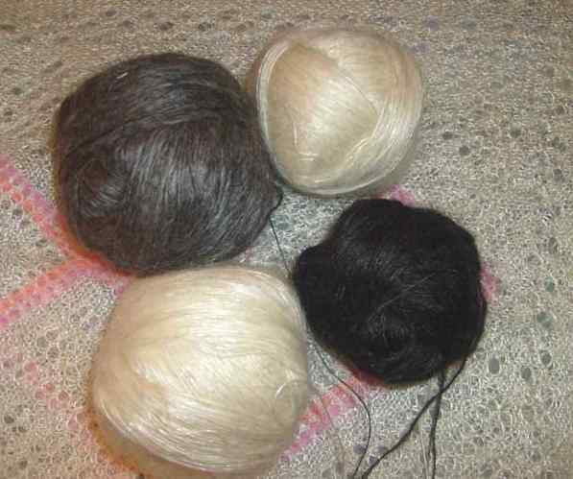
Для большей прочности и долговечности платка пуховую нить с веретена соединяют с блестящей шелковой нитью, скручивая их при этом между большим и указательным пальцами. Крученый жгутик сматывается в клубок.

Slide 21
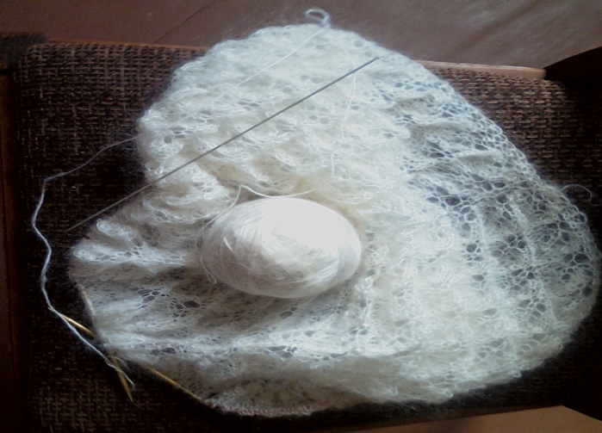
Пряжа готова. Можно вязать платок. И раньше, и сейчас вязка платка от начала и до конца производится на стальных спицах. На одном конце спиц насаживали шарики из сургуча или резиновые, чтобы петли не спускались.

Slide 22
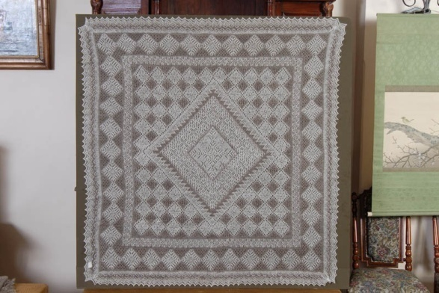
Чистка платка – ещё одна ответственная операция. Дело в том, что платок имеет очень неприглядный вид: он грязный, на ощупь липкий. Чтобы очистить от грязи, от жира, его кладут в таз с тёплой мыльной водой, причём не трут между рук, а только полощут и очень осторожно выжимают. Платок сушат на специальной растяжке (у нас в селе называют «пяльцы» ). Вот тогда он станет таким .

Slide 23
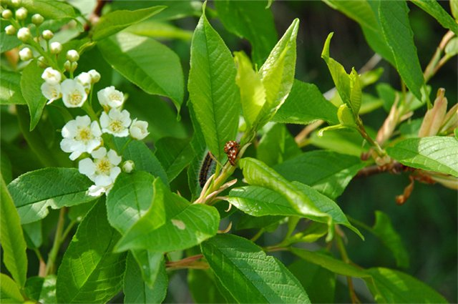
Пуховязальный промысел в селе Ключи

Slide 24
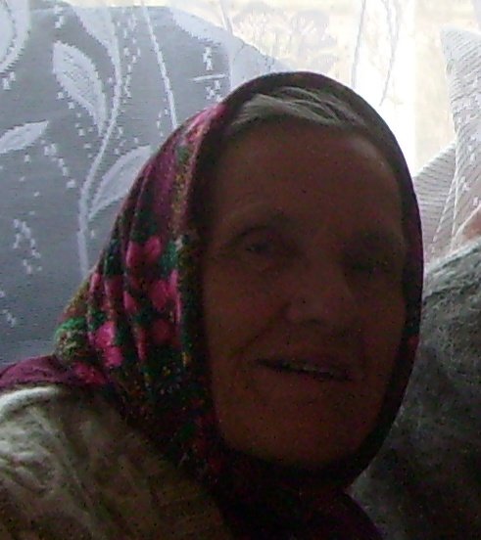
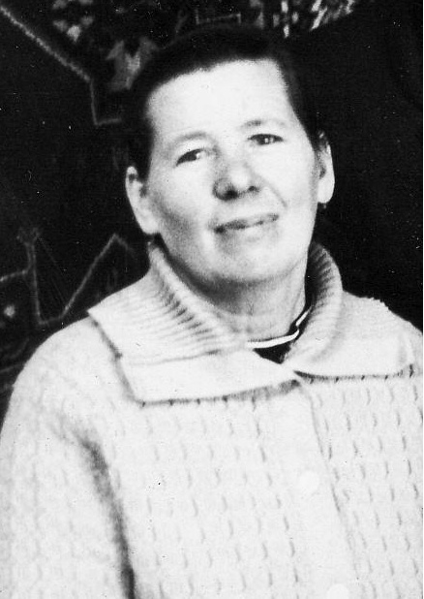
В нашем селе издавна занимались разведением коз и вязкой пуховых платков. Когда образовались пуховязальные артели, то в Ключах многие женщины стали надомницами.
Многих из этих мастериц уже нет с нами, а к тем, которые живут в нашем селе, мы сходили в гости. Нам хотелось, чтобы они ответили на интересующие нас вопросы:

Slide 25
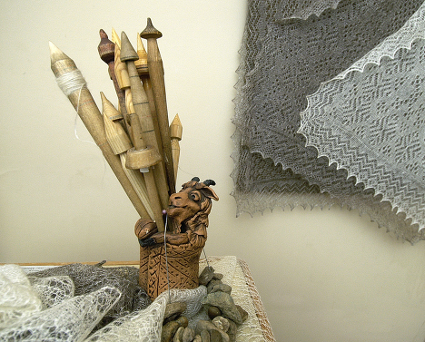
Когда и почему вы стали вязать платки?
В чём заключалась работа вязальщицы-надомницы?
Помните свой первый связанный платок? Какой он у вас получился?
Трудно ли вязать платки?
Как создаются новые узоры для платков?

Slide 26
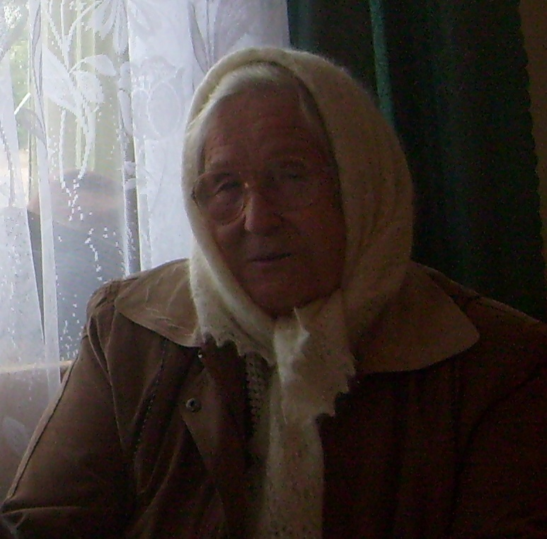
На первые вопросы ответила Мария Васильевна «С детства так пошло. У нас в семье все вязали. Каждой семье это было хорошей материальной поддержкой. Нашим надомницам надо было за месяц связать 16 койм и «привязать» их к «серединке». «Серединки» для шалей нам выдавали готовыми . За каждую готовую шаль в конце 60-х годов (20 века) мы получали почти по 9 рублей. По тем временам большие деньги. Затем цена возросла до 17 рублей, а к началу 90-х годов до 21 рубля. В 1992 году закрыли нашу артель, и многие женщины остались без работы. В последнее время не вяжу, зрение ухудшилось».
Монтаутас М.В
ммммМонтаутас М.В м

Slide 27
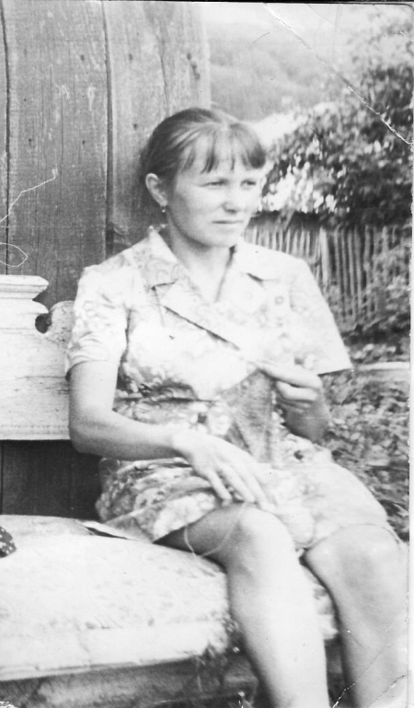
Елисеева Валентина Ануфриевна проработала 18 лет в пуховязальной
артели. Вместе с ней работала её мама Татьяна Ильинична и две старшие сестры. Целая семейная династия! Свой первый платок она связала, когда училась ещё в школе. Платок получился хороший, потому что помогали мама и сёстры.

Slide 28
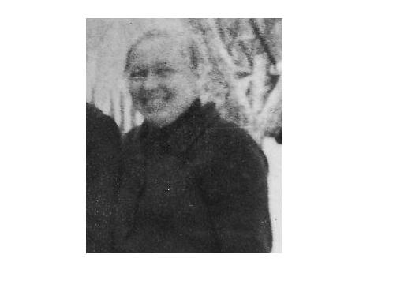
Где находили узоры для своей работы? В основном брали готовые узоры, которые издавна из рук в руки передавались. Конечно, каждой мастерице хотелось добавить «новизны» в вязку. Бывало, сидишь зимой у окна, а на стекле – такая красота: тут и гребешки, ёлочки, веерочки, трилистники. Летом в лес за ягодой пойдёшь и новые узоры увидишь. Разглядываешь, примечаешь и повторяешь в работе.
О секретах создания узоров нам рассказала Медведева Полина Константиновна

Slide 29
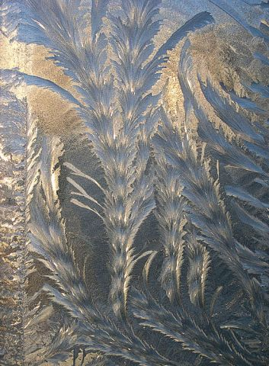
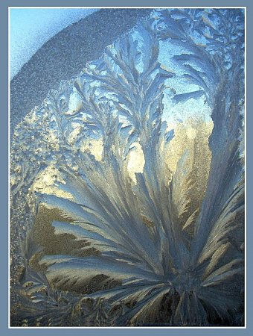
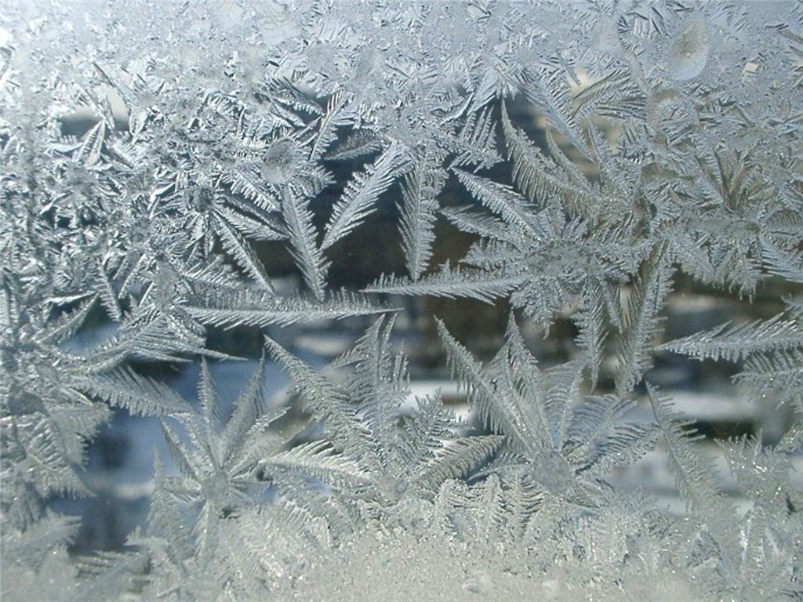

Slide 30
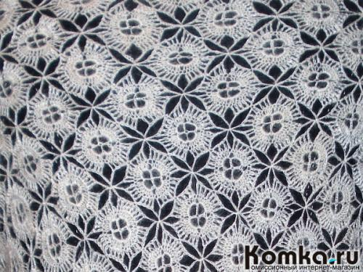
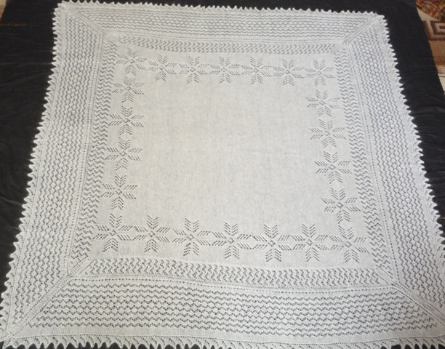
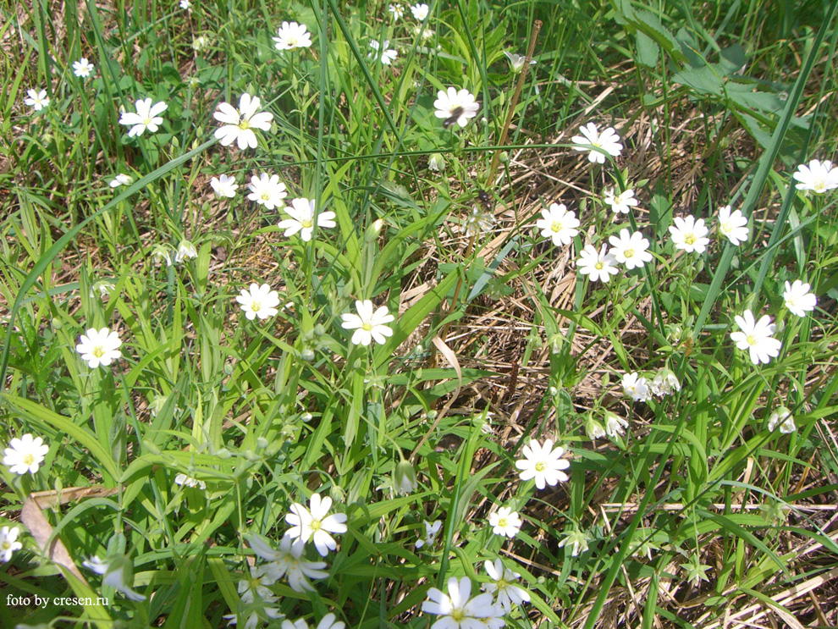

Slide 31
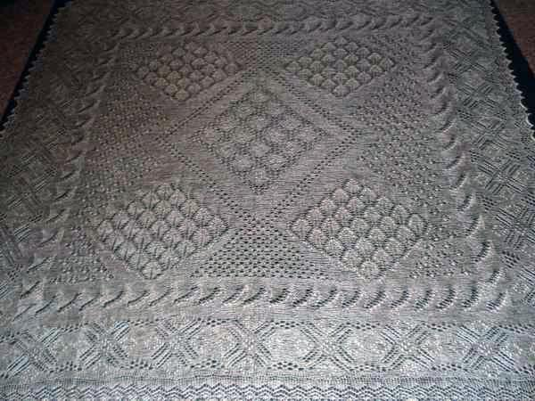
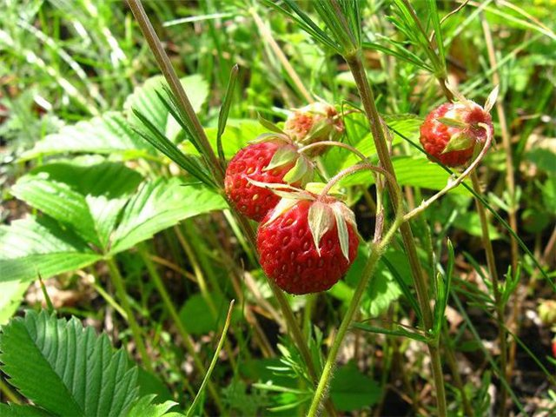
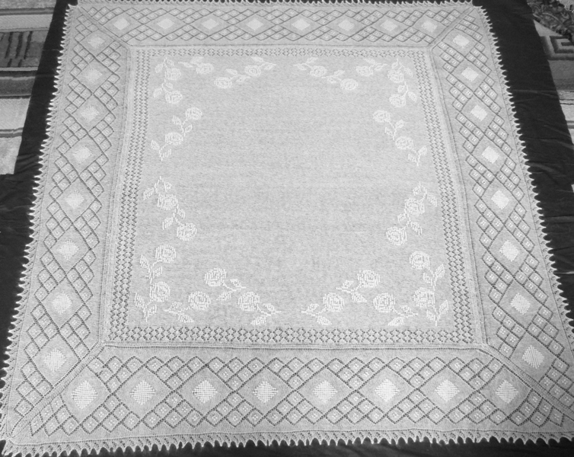

Slide 32
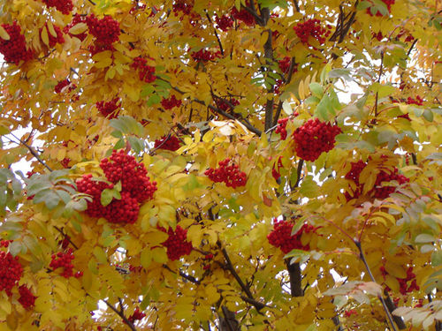
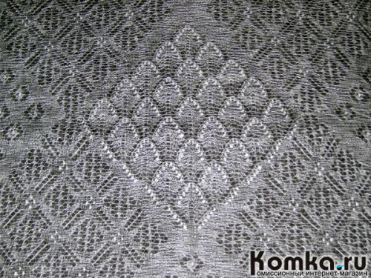
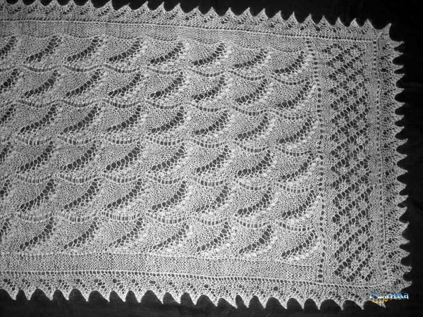

Slide 33
На вопрос «Трудно ли вязать платки?» ответила Ващенко Анастасия Алексеевна «Трудно выполнять работу, которая тебе не по душе, а та в которую ты вкладываешь свою душу – приносит тебе радость и прибавляет сил».

Slide 34
,
Мы были очень удивлены, когда узнали, что ключёвская паутинка побывала в Америке.
Когда и как она могла туда отправиться?
Вот какую интересную историю мы услышали на этот вопрос.

Slide 35
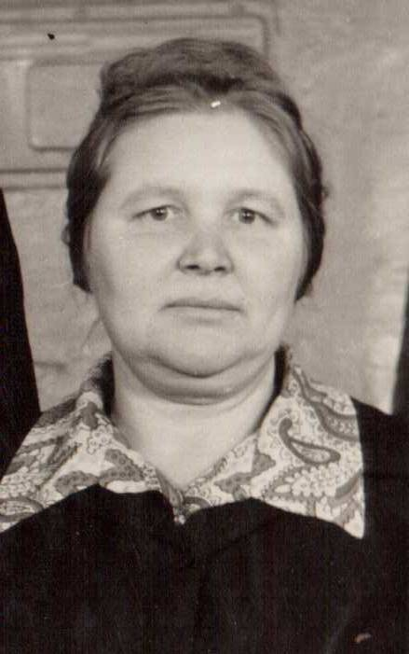
В 1972 году девочки 8 класса вместе с классным руководителем Калиниченко Лидией Александровной на уроках трудового обучения связали паутинку для Анжелы Дэвис ( Анжела Дэвис – американская правозащитница, педагог, писатель. В 1970-х годах была символом движения за равноправие чёрных и белых). В 1972 году за свои убеждения она была осуждена на смертную казнь. Многие выступали в защиту этой женщины. Нашим ученицам очень хотелось, чтобы их паутинка согревала Дэвис в холодных застенках тюрьмы. О добром поступке девочек писали в газете « Пионерская правда».
Калиниченко Лидия
Александровна

Slide 36
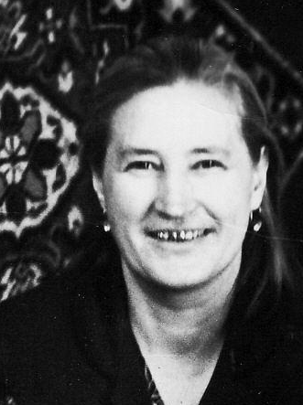
Через некоторое время в школу пришло письмо из Москвы от фигуристки Татьяны Войтюк (парные танцы). Татьяне очень понравилась работа девочек (видела фото в газете) и она хотела заказать у них паутинку для себя. Это было радостное событие, но и ответственное. Помогала девочкам в работе опытная мастерица Шмарина Евдокия Кузьминична. Платок получился славный! Так получили свою славу ключёвские паутинки.
Шмарина Евдокия Кузьминична

Slide 37
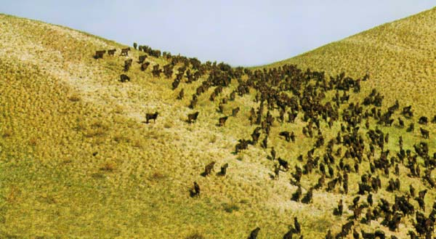
В результате исследования мы выяснили
Качество платка зависит прежде всего от качества пуха. А качество пуха зависит, в свою очередь от качества коз – от их породы. Пух оренбургских коз – самый тонкий в мире. Поэтому изделия из оренбургского пуха – шали и паутинки - особенно нежные и мягкие. Суровые морозные зимы, а также особенности питания коз – растительность горных степей Урала – вот основные причины, почему порода оренбургских коз имеет такой тонкий пух. Вместе с тем, этот пух очень прочный – прочнее шерсти. Самое удивительное, что такие козы разводятся только в Оренбургской области. За тысячи километров увозились они, но через 2-3 года превращались в обычных коз с грубым толстым пухом.

Slide 38
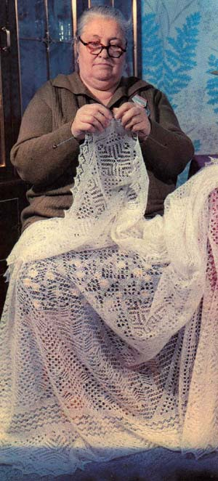
Оренбургские пуховые платки не имеют себе равных не только по тонкости, эластичности, прочности, но и по оригинальности узора, красоте отделки, а в этом заслуга вязальщиц. Видно, снежные равнины, крутые морозы да раздольные степные песни помогли оренбургским мастерицам-вязальщицам найти орнамент своего рукоделия. Красота платка зависит от старания и терпения, воображения, наблюдательности, любви к своим местам и людям. Возьмите в руки платок, и вы почувствуете, какой он, тёплый, мягкий, нежный, словно хранит тепло рук оренбургских мастериц.

Slide 39
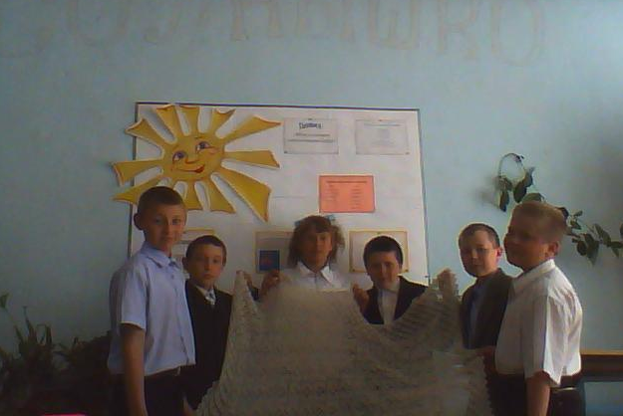
Подбирая материал для исследовательской работы, мы для себя открыли много нового. Узнали об уникальном виде народного промысла – оренбургском пуховом платке. У нас появилось чувство гордости за наших прабабушек, бабушек, которые своим ремеслом прославили наш родной Оренбургский край. Познакомились с замечательными мастерицами нашего села. Хотим сказать большое спасибо за оказанную нам помощь вязальщицам и Рыбкиной Людмиле Устиновне, которая почти 40 лет проработала в нашей школе.

Slide 40
Спасибо за внимание

